Slide 1
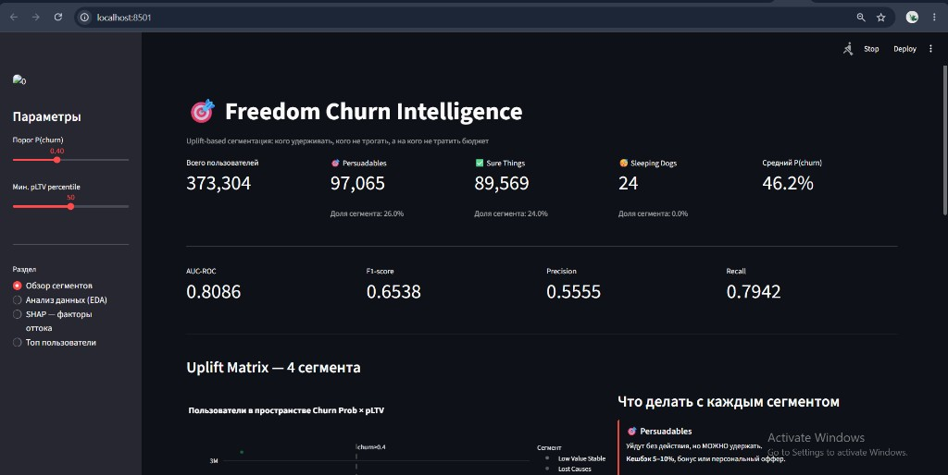
Churn Intelligence: Кого удерживать и как
Freedom 2026 Hackathon | Churn Prediction Track
• Мы решаем не только 'кто уйдет', а 'на кого стоит тратить retention-бюджет'.
• Модель: CatBoost + поведенческие признаки + explainability (SHAP).
• Выход: 4 action-сегмента для CRM (Persuadables / Sure Things / Sleeping Dogs / Lost Causes).
AUC-ROC
F1-score
Precision
Recall
0.8086
0.6538
0.5555
0.7942

Slide 2
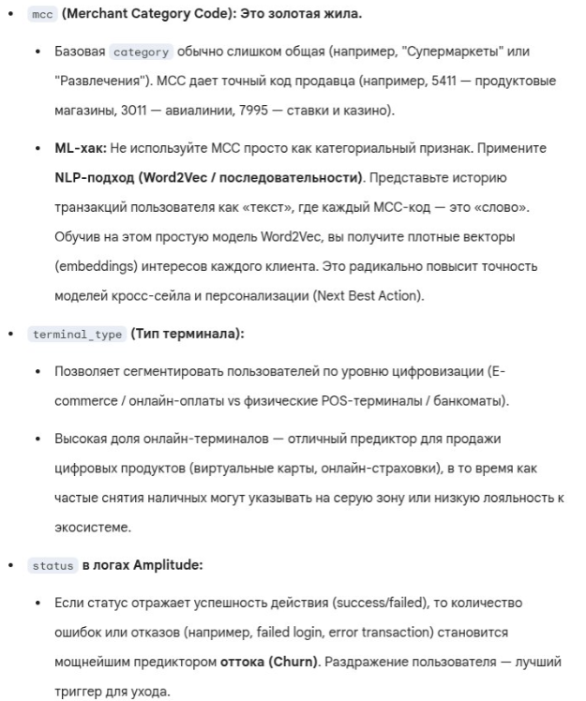
Как обучалась модель и что она увидела
• Данные: feature_store + events + transactions + acquisition + pLTV.
• Label churn: нет активности 30+ дней.
• Feature engineering: тренды активности, error/failed rates, product depth, digital ratio.
• Контроль качества: дедупликация по user_id и clean merge без row explosion.
Ключевой инсайт:
Поведение внутри приложения влияет сильнее, чем канал привлечения.
is_paid_channel слабее, чем event/transaction динамика.

Slide 3
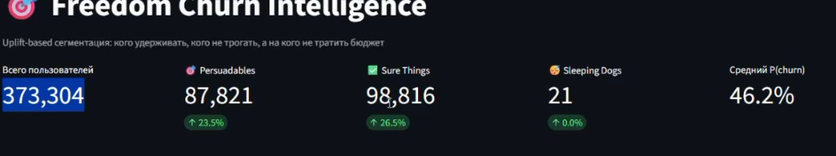
Результат для бизнеса: от модели к действиям
Persuadables: персональный оффер/кэшбэк -> приоритет retention-бюджета.
Sure Things: не тратим бюджет на удержание, делаем upsell.
Sleeping Dogs: no-contact policy, чтобы не спровоцировать уход.
Lost Causes: минимальный бюджет, только feedback loop.
Почему решение сильное:
• Actionable, а не просто predictive.
• Explainable (SHAP) -> понятно бизнесу.
• Готово к запуску: dashboard + user-level scoring для CRM.

